Slide 1











MsPham
0936082789
Unit 7
Our timetable
Lesson 1 – Period 1
MsPham
0936082789
Notes:
Mến gửi quý thầy cô!
MsPham xin gửi lời cảm ơn chân thành tới quý thầy cô đã tin tưởng và sử dụng bộ bài giảng Global Sucess 4 được soạn bởi MsPham.
Bài giảng là tâm huyết và công sức lao động của MsPham. Kính mong quý thầy cô trân trọng và sử dụng bài giảng đúng mục đích. Quý thầy cô được chỉnh sửa bài giảng theo ý đồ dạy học của mình. Tuy nhiên, mọi hình thức sao chép, mua bán, chia sẻ bộ bài giảng này đều là "ĂN CẮP". MsPham tin rằng quý thầy cô đều là những NGƯỜI LÀM GIÁO DỤC CHÂN CHÍNH.
Mọi thông tin phản hồi hoặc cần hỗ trợ vui lòng liên hệ với MsPham: 0936082789 (zalo).
Và xin kính chúc quý thầy cô sức khỏe để thắp lửa và lan tỏa tri thức tốt đẹp tới phụ huynh và học sinh của mình.
With love, MsPham.

Slide 2




MsPham
0936082789
Warm-up
MsPham
0936082789

Slide 3


Slide 4
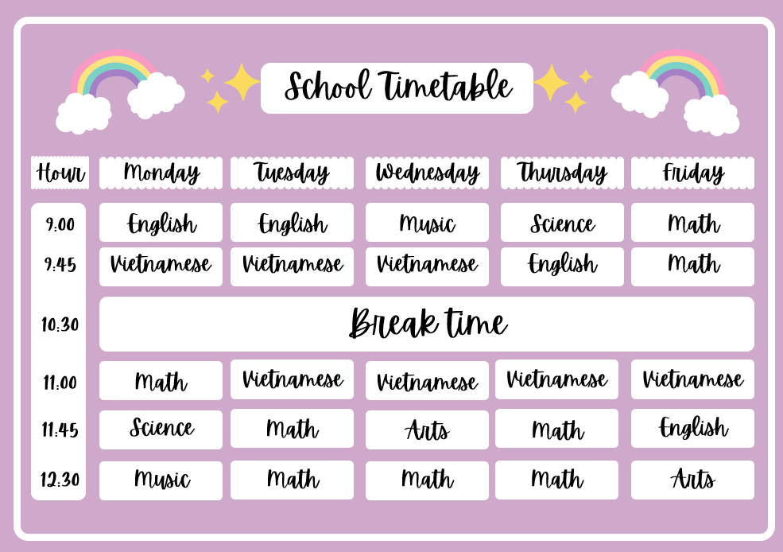
Look and answer the question
1. What is it?
It is a timetable.
MsPham
0936082789

Slide 5
Look and answer the question
2. What are called they?
Subjects
MsPham
0936082789
What subjects in English do you know?

Slide 6
MsPham
0936082789
Vocabulary
MsPham
0936082789

Slide 7

MsPham
0936082789
Vietnamese
/ˌviːetnəˈmiːz/
MsPham
0936082789
Môn Tiếng Việt

Slide 8

MsPham
0936082789
English
/ˈɪŋɡlɪʃ/
MsPham
0936082789
Môn Tiếng Việt

Slide 9

MsPham
0936082789
maths
/mæθs/
MsPham
0936082789
Môn Tiếng Việt

Slide 10

science
/ˈsaɪəns/
MsPham
0936082789
Môn khoa học

Slide 11
Vocabulary
subject
: Môn học
Vietnamese
: Môn Tiếng Việt
MsPham
0936082789
English
: Môn Tiếng Anh
maths
: Môn toán
science
: Môn khoa học

Slide 12
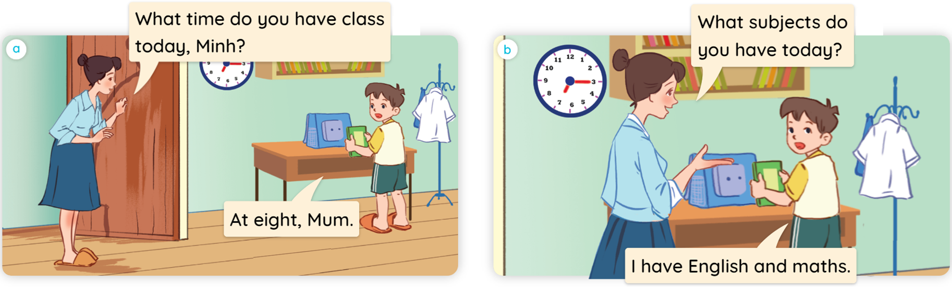

1
Look, listen and read.
MsPham
0936082789
MsPham
0936082789

Slide 13
Structure
MsPham
0936082789

Slide 14


1
Cách hỏi bạn có thể làm gì hay không:
What subjects do you have today?
I have _____________.
(Hôm nay, bạn có môn học gì?)
(Tớ có môn __________.)
Ex:
What subjects do you have today?
MsPham
0936082789
I have English and maths.

Slide 15
Practice
MsPham
0936082789

Slide 16
2
Listen, point and say.
What subjects do you have today?
a
b
I have ___________.
MsPham
0936082789
Vietnamese
English
c
d
maths
science

Slide 17


2
Listen, point and say.
a
MsPham
0936082789
Vietnamese
What subjects do you have today?
I have Vietnamese.

Slide 18
2
Listen, point and say.
MsPham
0936082789
b
MsPham
0936082789
English
What subjects do you have today?
I have English.

Slide 19


2
Listen, point and say.
c
MsPham
0936082789
maths
What subjects do you have today?
I have maths.

Slide 20
2
Listen, point and say.
d
MsPham
0936082789
science
What subjects do you have today?
I have science.

Slide 21
2
Listen, point and say.
What subjects do you have today?
a
b
I have Vietnamese.
MsPham
0936082789
Vietnamese
English
c
d
maths
science

Slide 22

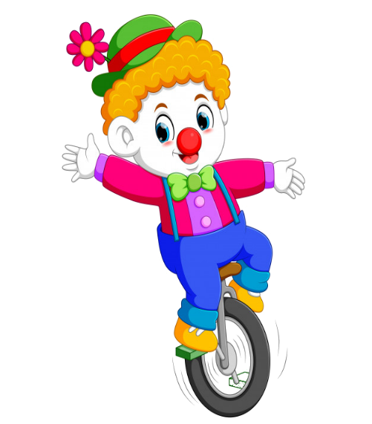


MsPham-0936082789
MsPham-0936082789

Slide 23



What subjects do you have today?
MsPham-0936082789
MsPham-0936082789
I have Vietnamese.
I have English.
I have maths.

Slide 24
What subjects do you have today?
MsPham-0936082789
MsPham-0936082789
I have maths.
I have science.
I have Vietnamese.

Slide 25
What subjects do you have today?
MsPham-0936082789
MsPham-0936082789
I have maths.
I have Vietnamese.
I have science.

Slide 26
What subjects do you have today?
MsPham-0936082789
MsPham-0936082789
I have Vietnamese.
I have English.
I have science.

Slide 27
_________ do you have today?
I have English.
MsPham-0936082789
MsPham-0936082789
What subjects
What time
What day

Slide 28
What subjects do you _______ today?
I _________ Vietnamese.
MsPham-0936082789
MsPham-0936082789
has
have
there

Slide 29


MsPham-0936082789
MsPham-0936082789

Slide 30
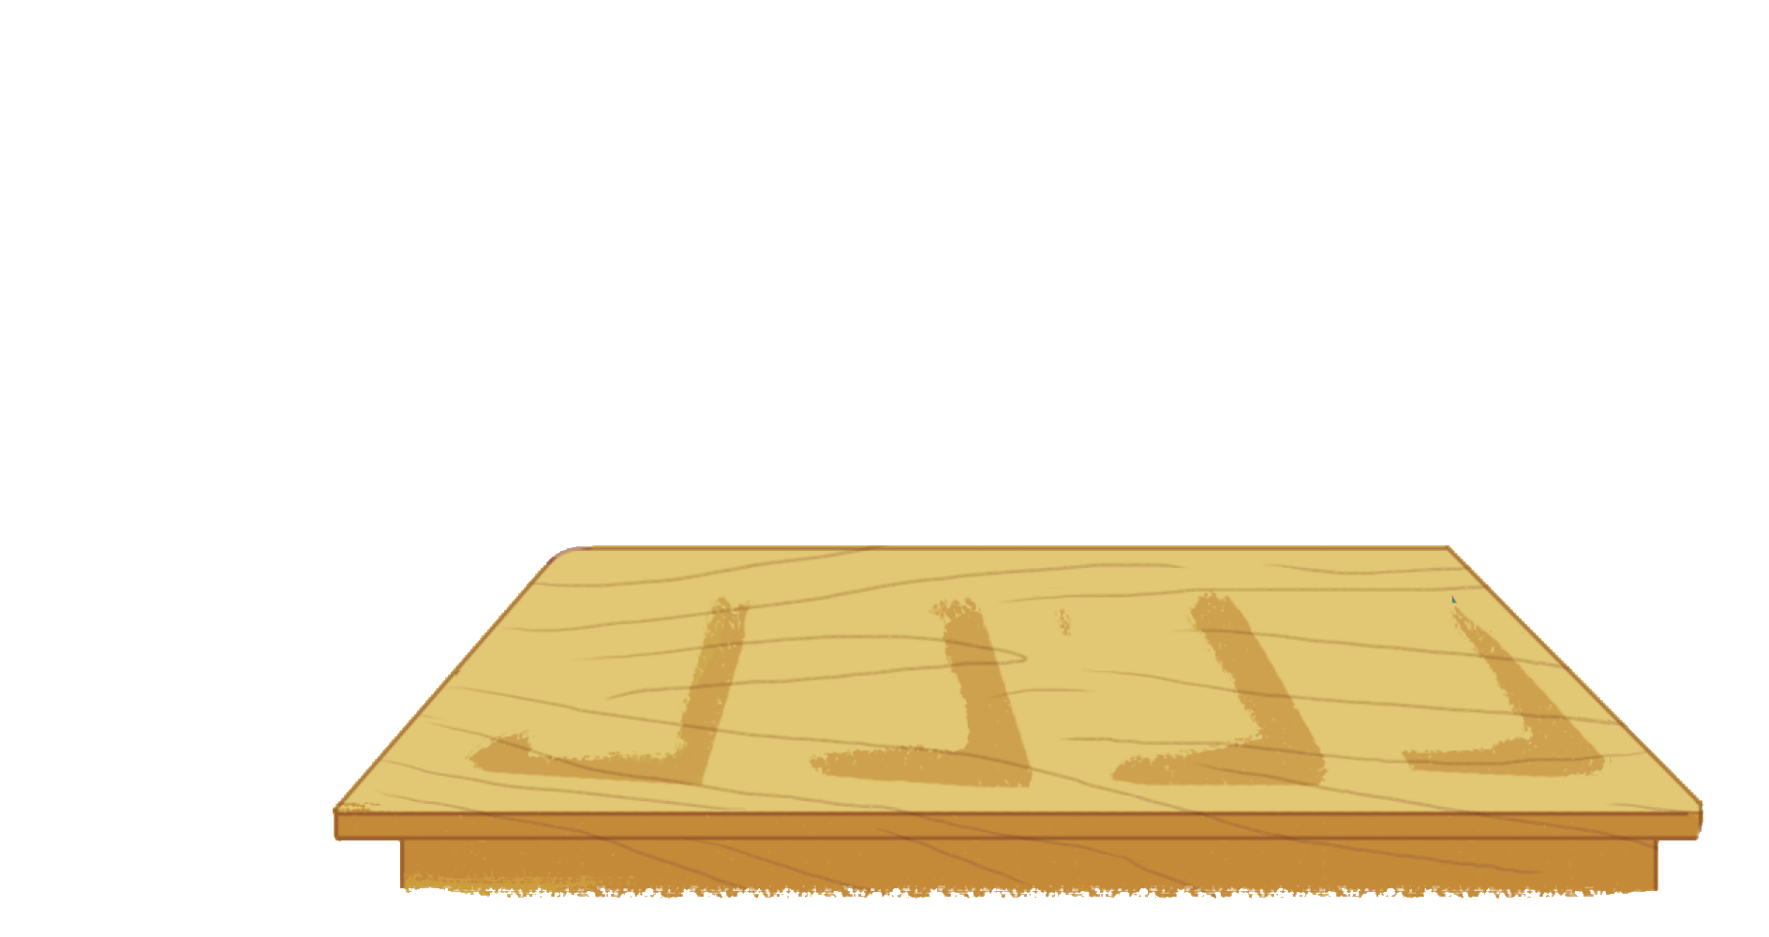






3
Let’s talk.
MsPham
0936082789
What subjects do you have today?
I have English.
MsPham
0936082789

Slide 31
3
Let’s talk.
MsPham
0936082789
What subjects do you have today?
I have maths.
MsPham
0936082789

Slide 32
3
Let’s talk.
MsPham
0936082789
What subjects do you have today?
I have Vietnamese.
MsPham
0936082789

Slide 33
3
Let’s talk.
MsPham
0936082789
What subjects do you have today?
I have science.
MsPham
0936082789

Slide 34
MsPham
0936082789
What subjects do you have today?
MsPham
0936082789
I have __________.
MsPham
0936082789
Vietnamese
English
maths
science

Slide 35
MsPham
0936082789
Thank you!
MsPham
0936082789
Notes:
Mến gửi quý thầy cô!
MsPham xin gửi lời cảm ơn chân thành tới quý thầy cô đã tin tưởng và sử dụng bộ bài giảng Global Sucess 4 được soạn bởi MsPham.
Bài giảng là tâm huyết và công sức lao động của MsPham. Kính mong quý thầy cô trân trọng và sử dụng bài giảng đúng mục đích. Quý thầy cô được chỉnh sửa bài giảng theo ý đồ dạy học của mình. Tuy nhiên, mọi hình thức sao chép, mua bán, chia sẻ bộ bài giảng này đều là "ĂN CẮP". MsPham tin rằng quý thầy cô đều là những NGƯỜI LÀM GIÁO DỤC CHÂN CHÍNH.
Mọi thông tin phản hồi hoặc cần hỗ trợ vui lòng liên hệ với MsPham: 0936082789 (zalo).
Và xin kính chúc quý thầy cô sức khỏe để thắp lửa và lan tỏa tri thức tốt đẹp tới phụ huynh và học sinh của mình.
With love, MsPham.

Slide 36
Mến gửi quý thầy cô!
MsPham xin gửi lời cảm ơn chân thành tới quý thầy cô đã tin tưởng và sử dụng bộ bài giảng Global Sucess 4 được soạn bởi MsPham.
Bài giảng là tâm huyết và công sức lao động của MsPham. Kính mong quý thầy cô trân trọng và sử dụng bài giảng đúng mục đích. Quý thầy cô được chỉnh sửa bài giảng theo ý đồ dạy học của mình. Tuy nhiên, mọi hình thức sao chép, mua bán, chia sẻ bộ bài giảng này đều là "ĂN CẮP". MsPham tin rằng quý thầy cô đều là những NGƯỜI LÀM GIÁO DỤC CHÂN CHÍNH.
Mọi thông tin phản hồi hoặc cần hỗ trợ vui lòng liên hệ với MsPham: 0936082789 (zalo).
Và xin kính chúc quý thầy cô sức khỏe để thắp lửa và lan tỏa tri thức tốt đẹp tới phụ huynh và học sinh của mình.
With love, MsPham.

